Slide 1


Наглядные формы представления информации.
(5 класс)
Выполнила: учитель информатики
МКОУСОШ№ 39 г. Тула
Бурцева Ирина Вячеславовна

Slide 2
Цель: выяснить, необходима ли людям наглядная форма представления информации.
Планируемые образовательные результаты:
предметные – умение представлять информацию в наглядной форме;
метапредметные – умение выбирать форму представления информации, соответствующую решаемой задаче;
личностные – чувство личной ответственности за качество окружающей информационной среды.
Решаемые учебные задачи:
1) расширить представления учащихся о разнообразии наглядных форм представления информации;
2) привести примеры использования схем для решения задач.
Основные понятия, рассматриваемые на уроке:
рисунок;
схема;
наглядность.

Slide 3

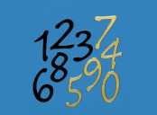

Виды информации по способу представления
текстовая
числовая
графическая
звуковая
древнейший вид информации, в основе которой лежат звуковые колебания.
Примеры - человеческая речь, музыка, различного рода сигнализация и пр.
это перенос речи, мыслей, рассуждений в форму текста - сочетания букв, причем различные языки имеют свой набор символов.
Пример - книги, различные документы, протоколы и пр.
данные, выраженные в виде специальных символов - цифр, чисел. Необходима для, например экономических взаимоотношений.
Пример - ценники в магазинах, данные различных приборов, и пр.
самый древний способ отображения и передачи информации. Это - различные изображения.
Примеры - наскальная живопись, фрески, картины, диаграммы, чертежи, схемы и пр.

Slide 4

Перед вами текстовая информация. Прочитайте ее и попробуйте представить картину.
Огненное зарево окрасило небо. Поверхность океана казалась покрытой алым шелковым платком. Горы черной полосой стелились на горизонте.
Как вы думаете как легче воспринимать информацию: по рисунку или по тексту?

Slide 5
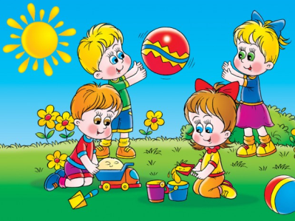
Перед вами текстовая информация. Прочитайте ее и попробуйте представить картину.
Летним солнечным днем на детской площадке играли два мальчика и две девочки, двое из них играли в мяч, а остальные играли с лопатками. Известно, что одна девочка точно играла в мяч, а один мальчик точно играл с лопаткой.
С помощью какого вида информации мы можем получить более наглядное представление? В какой форме мы можем представить эту информацию?

Slide 6
Формы представления информации
рисунки
диаграммы
схемы
Иллюстрации
помогают
быстро понять
о чем идет
речь, и создать
образы.
Схемы показывают
как устроены
окружающие
объекты и как они
связаны
друг с другом.
Диаграммы
используют
для
представления
разных числовых
данных.

Slide 7

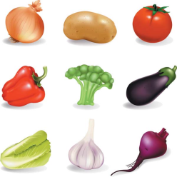

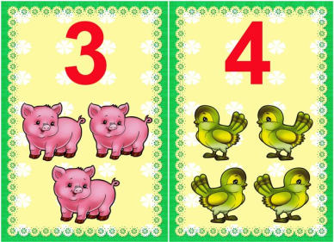
Рисунки

Slide 8
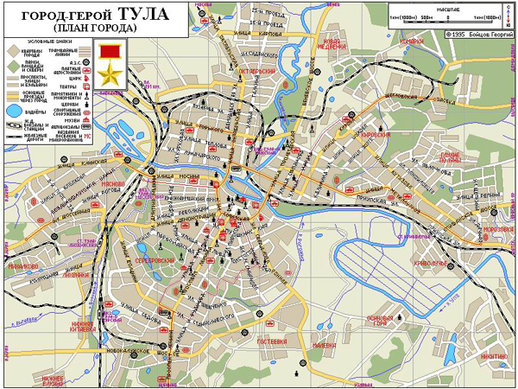
Карта города Тулы с улицами

Slide 9
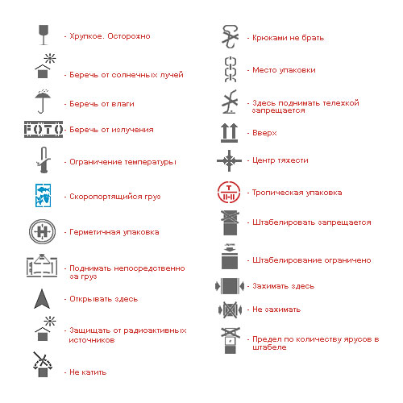
Схемы и условные знаки

Slide 10
Задание: Известно, что некто расположил все буквы алфавита по кругу и заменил каждую букву исходного сообщения на следующую после неё. Декодируйте полученные шифровки:
Е Й Б Д С Б Н Н Б
А-1 Б-2 В-3 Г-4 Д-5 Е-6 Ё-7 Ж-8 З-9 И-10 Й-11 К-12 Л-13 М-14 Н-15 О-16 П-17 Р-18 С-19 Т-20 У-21 Ф-22 Х-23 Ц-24 Ч-25 Ш-26 Щ-27 Ъ-28 Ы-29 Ь-30 Э-31 Ю-32 Я-33
Ответ: Д И А Г Р А М М А.

Slide 11
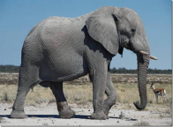
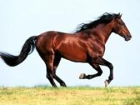
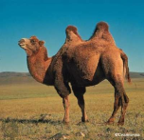

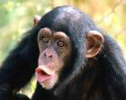
Диаграммы
Слон – 60 лет
Лошадь – 25 лет
Верблюд – 30 лет
Крокодил – 40 лет
Шимпанзе – 60 лет
Нам из джунглей шлет поклон Чемпион по весу…
У меня большая грива, Ушки и копытца. Моя шёрстка гладка, Кто же я?
Нет в пустыне вкусных блюд, ест колючки наш …
по реке плывет бревно. Ох и злющее оно! Тем, кто в речку угодил, Нос откусит ...
В зоопарке, в синей клетке Ловко прыгает по сетке, Корчит рожи, ест бананы, догадались?

Slide 12
Диаграммы принято подразделять по их форме на следующие виды:
столбиковые диаграммы;
полосовые диаграммы;
круговые диаграммы;
линейные диаграммы;
фигурные диаграммы;

Slide 13
Задание: На территории Хабаровского края протекают реки Амур, протяженность которой составляет 4444 км, Бурея протяженностью 623 км, Мая протяженностью 1053 км. Какая из данных рек имеет большую длину?
С помощью текстового редактора Word создать
1 группа
Создать круговую диаграмму на основе текста.
2 группа
Создать линейную диаграмму на основе текста.

Slide 14
Кроссворд
 |  |  |  | З
 |  |  |  | В
 |  |  |  | У
 |  |  |  | К |  |  | Ч
 |  | Д | Т | О |  |  | И
Л | Г | И | А | В |  |  | С
И | Р | А | Б | А |  | З | Л
Н | А | Г | Л | Я | Д | Н | О | С | Т | Ь
Е | Ф | Р | И |  | О | А | В | Х | Е
Й | И | А | Ц |  | К | К | А | Е | К
Н | Ч | М | А |  | У |  | Я | М | С
А | Е | М |  |  | М |  |  | А | Т
Я | С | А |  |  | Е
 | К |  |  |  | Н
 | А |  |  |  | Т
 | Я
5
1. тип диаграммы, столбцы которой расположены горизонтально;
2. вид информации представленный в виде изображения;
3. графическое представление данных, позволяющее быстро оценить соотношение нескольких величин.
4. список, перечень сведений, числовых данных, приведенных в определенную систему и разнесенных по графам.
5. древнейший вид информации, в основе которой лежат звуковые колебания.
6. объект с информацией, закрепленной созданным человеком способом для её передачи.
7. материально выраженная замена предметов, явлений, понятий в процессе обмена информацией.
8. данные, выраженные в виде специальных символов - цифр, чисел.
9. иллюстрация, которая с помощью условных графических обозначений передает суть строения предмета или системы, движения, структуру и т. д.
10. несколько предложений, связанных между. собой по смыслу.
8
3
4
1
2
7
6
9
10

Slide 15
Список литературы:
Информатика и ИКТ: учебник для 5 класса/ Л.Л. Босова. – М.: БИНОМ. Лаборатория знаний, 2011.
Информатика и ИКТ: рабочая тетрадь для 5 класса/ Л.Л. Босова. – М.: БИНОМ. Лаборатория знаний, 2011.
Единые образовательные ресурсы: http://school-collection.edu.ru
http://kursk-sosh7.ru
http://nsportal.ru

